Slide 1
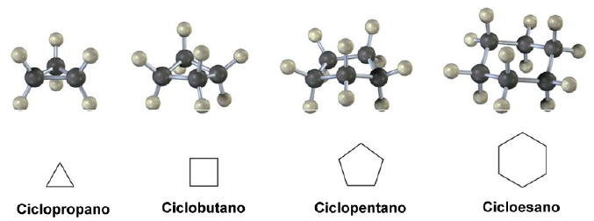
Cicloalcani

Slide 2

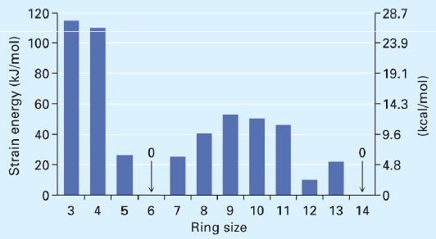
Tensione nell’anello

Slide 3

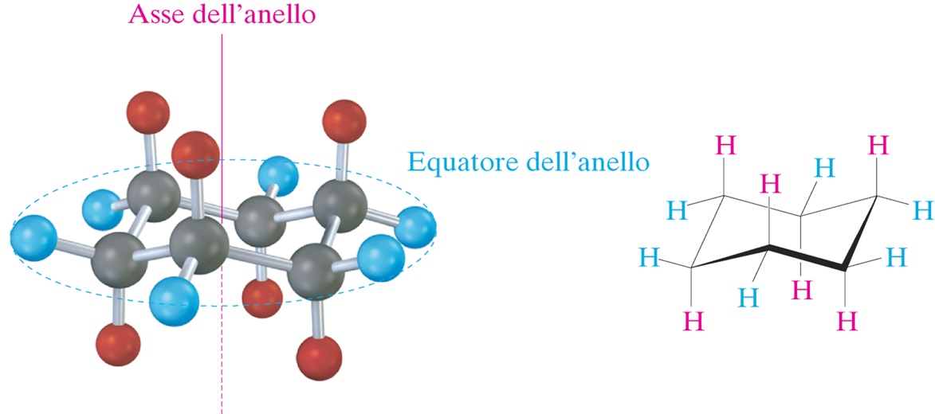
Cicloesano

Slide 4
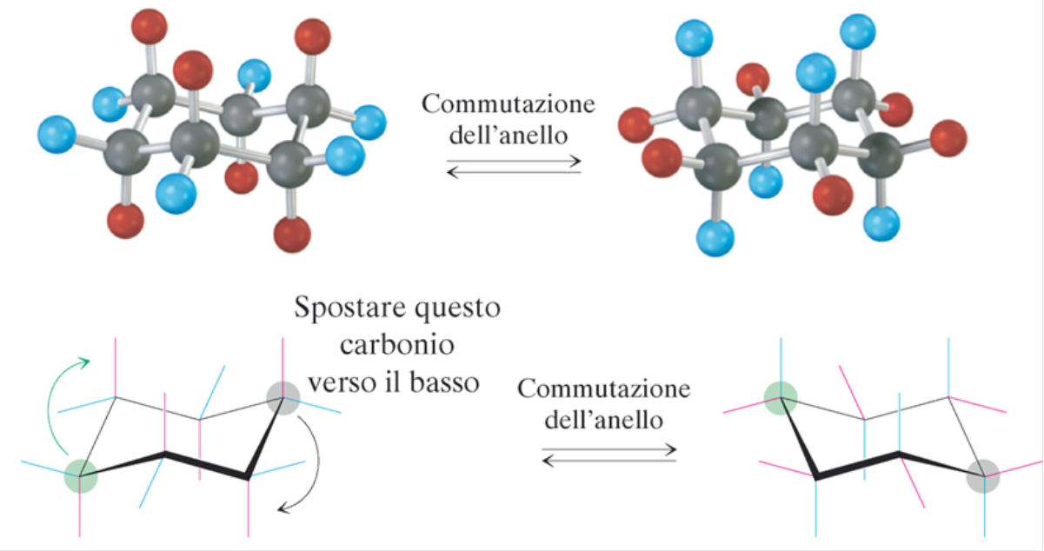
Cicloesano

Slide 5
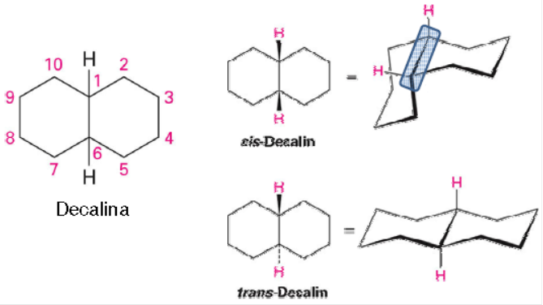
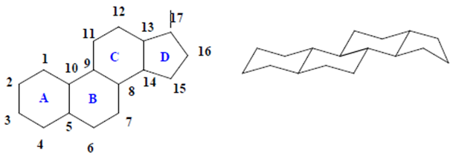
Molecole policicliche

Slide 6
Fonti industriali
Trattamenti chimici

Slide 7
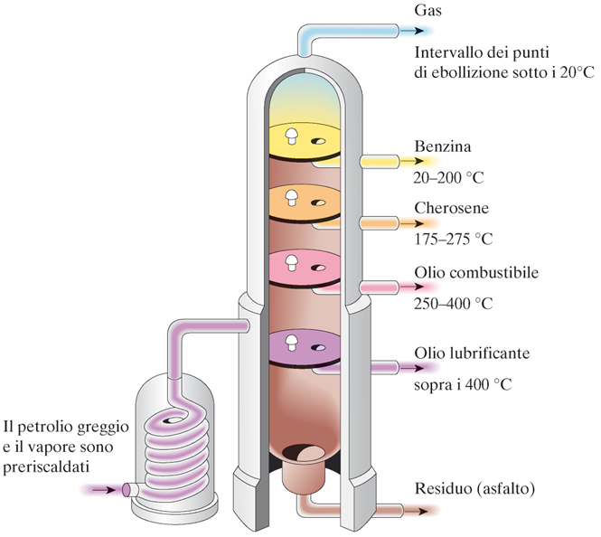
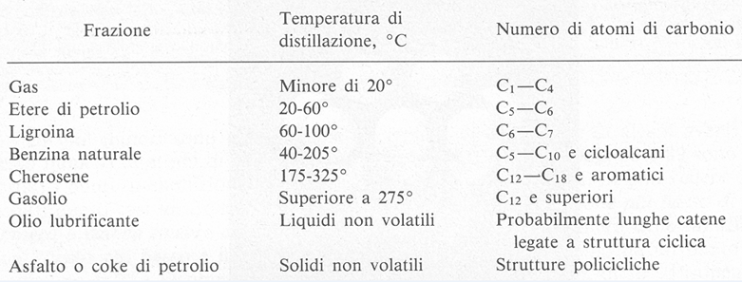
Il petrolio viene separato per distillazione in diverse frazioni:

Slide 8
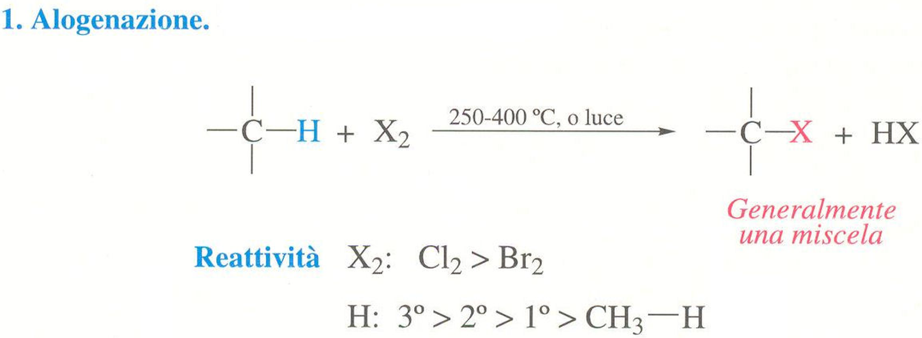
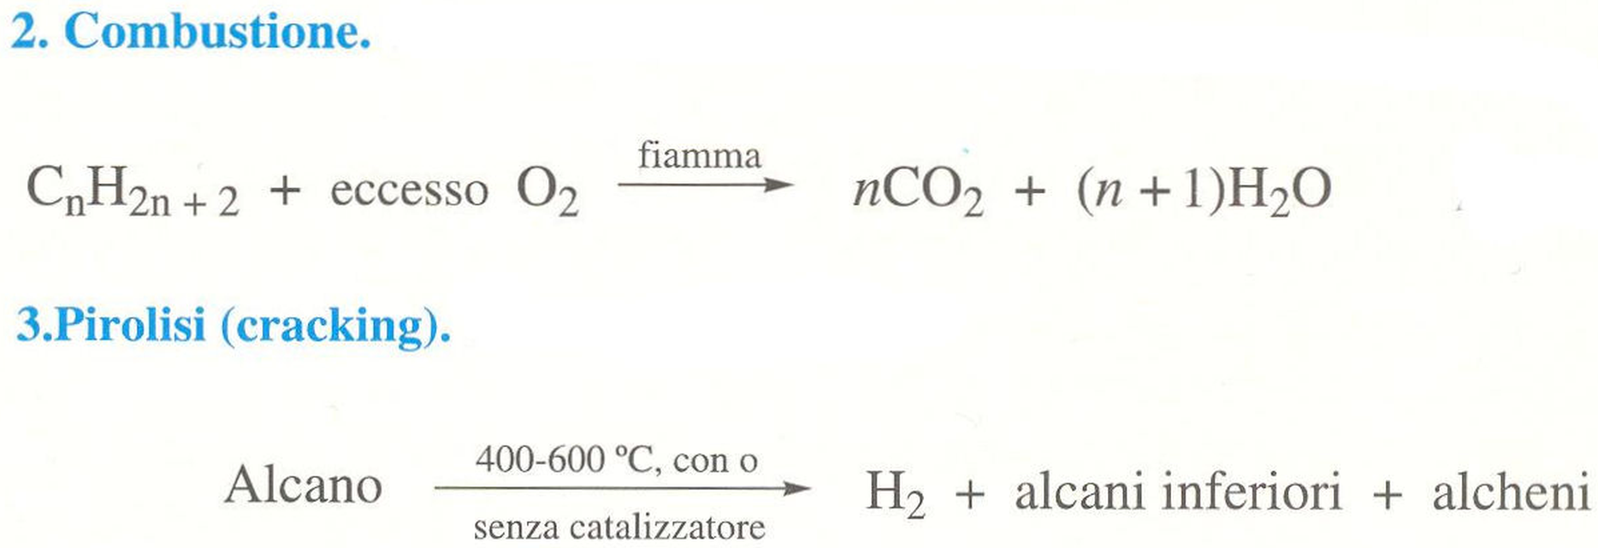
Reazioni degli alcani

Slide 9
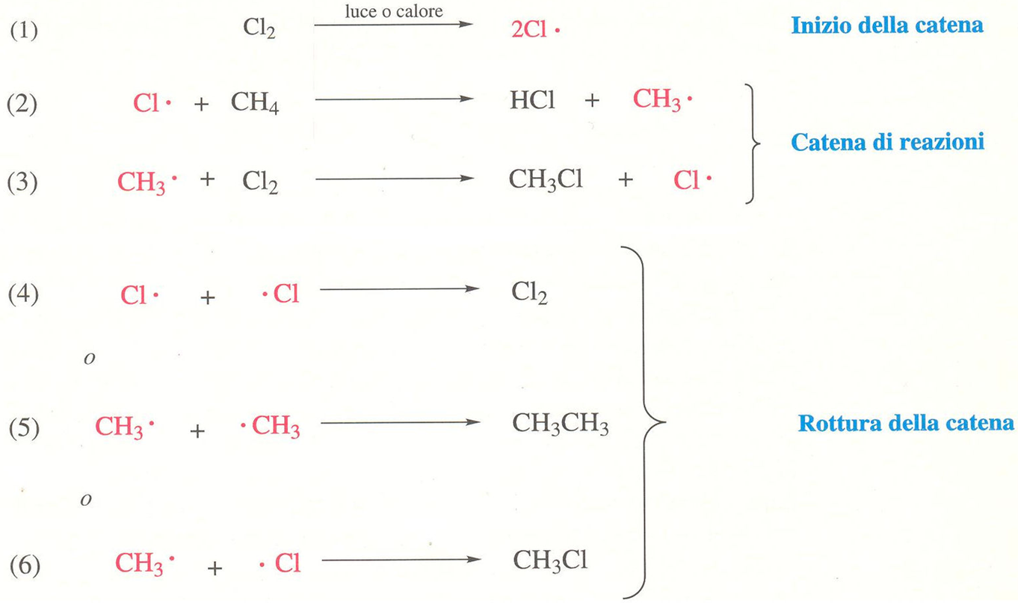
Meccanismo dell’alogenazione

Slide 10
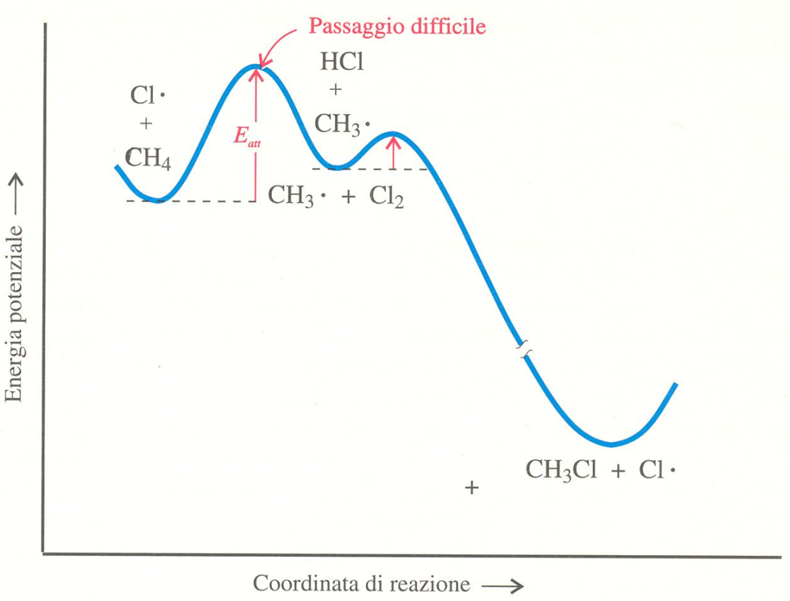
Passaggio determinante

Slide 11
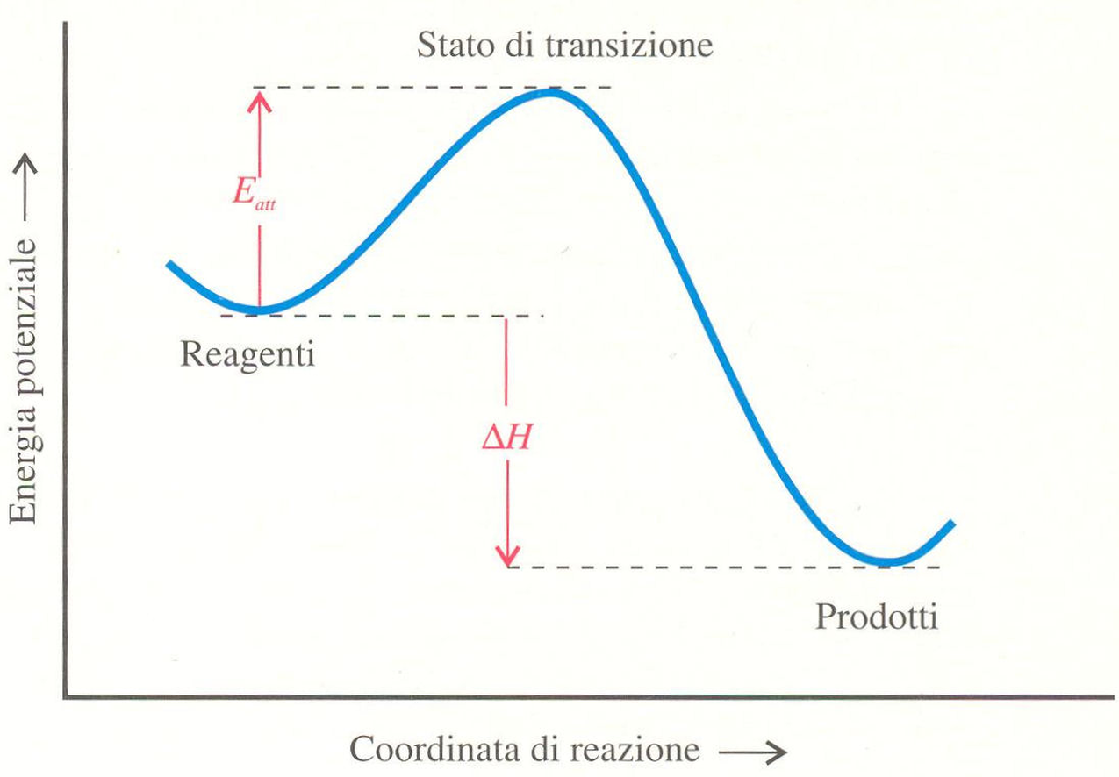


Slide 12
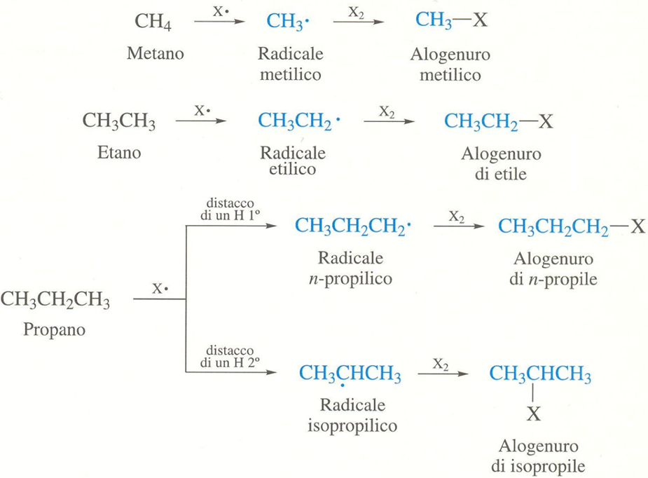
Orientamento nell’alogenazione

Slide 13
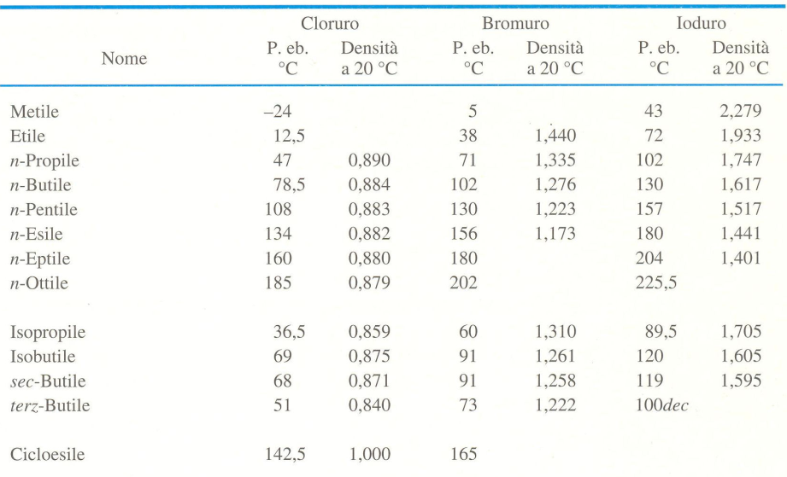

Slide 14
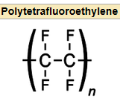
Proprietà fisiche
Lunghezza di legame C-X e E_{diss}.

Slide 15
Proprietà e usi

